Slide 1

المقدمة
مسألة ٥
مسألة ٧
الواجب
التاريخ
الحصة
الفصل السادس : الكسور الاعتيادية
الفصل
٦-٣ خطة حل المسألة باستعمال التمثيل بأشكال فن
صفحة ٦٢

Slide 2


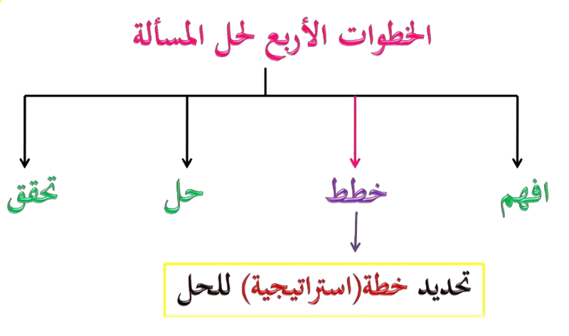
مسألة ٥
مسألة ٧
الواجب

Slide 3
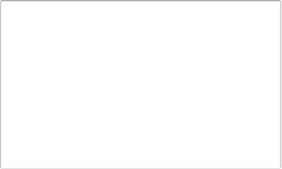
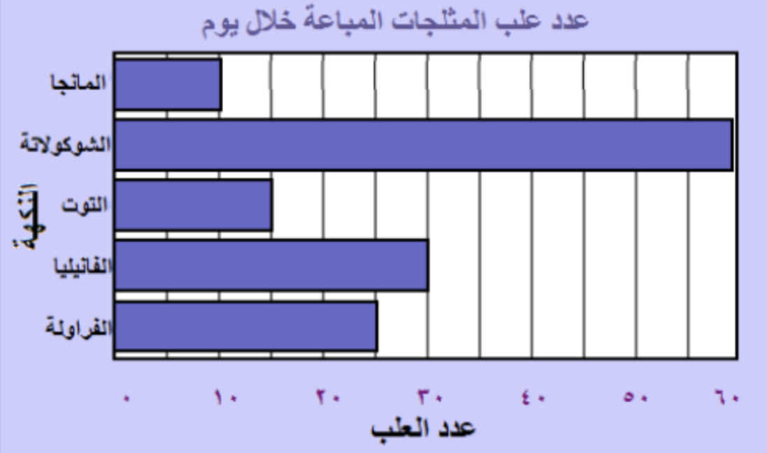
مسألة ٥
مسألة ٧
الواجب
المهارة ٤: تفسير التمثيل بالأعمدة
تعزيز مهارة
من خلال التمثيل بالأعمدة أدناه
بكم يزيد عدد علب المثلجات التي بيعت خلال اليوم بنكهة الفراولة عن عدد علب المثلجات بنكهة التوت ؟

Slide 4
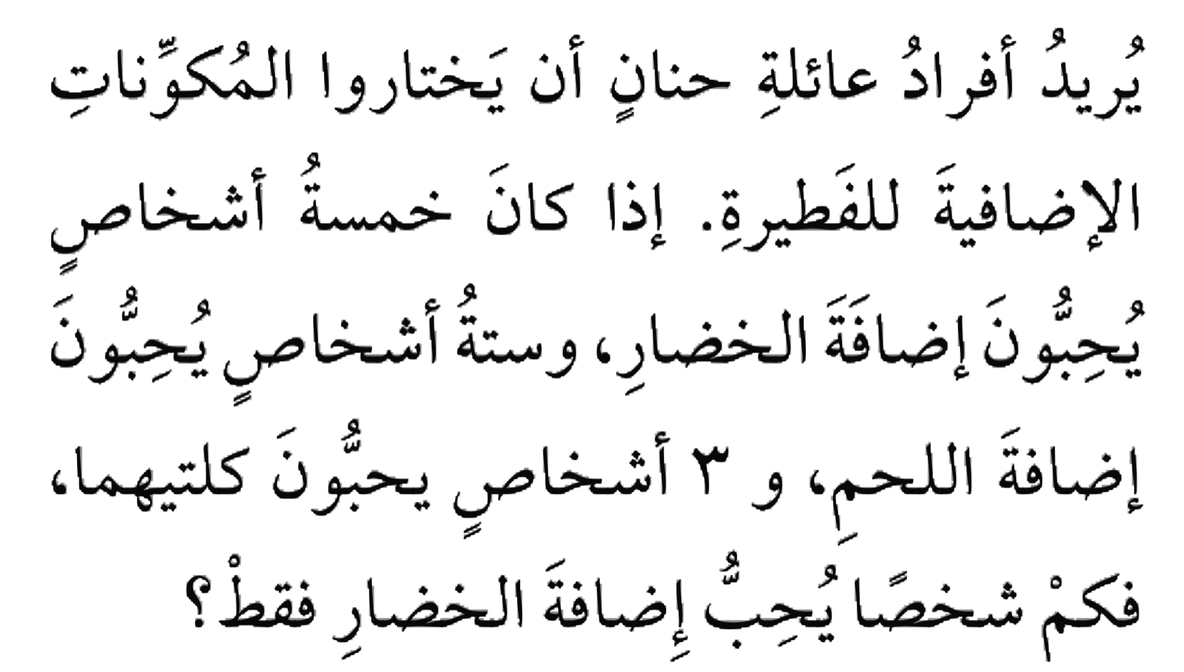
المقدمة
مسألة ٥
مسألة ٧
الواجب
٥
الحل

Slide 5
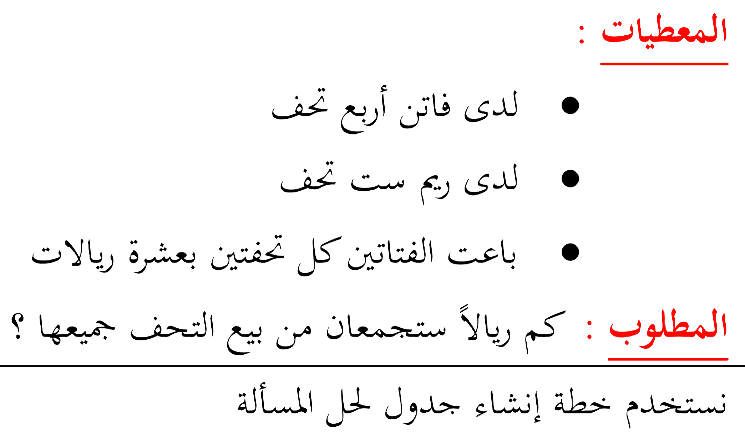
المقدمة
مسألة ٧
الواجب
٥
يريد أفراد عائلة حنان أن يختاروا المكونات الإضافية للفطيرة
خمسة أشخاص يحبون إضافة الخضار .
ستة أشخاص يحبون إضافة اللحم
٣ أشخاص يحبون كلتيهما ( أي اللحم و الخضار )
اِفهم
كم شخصا يحبون إضافة الخضار فقط ؟
نستخدم خطة الاستدلال المنطقي و نستعين في ذلك بأشكال فن نرسم
خطط

Slide 6
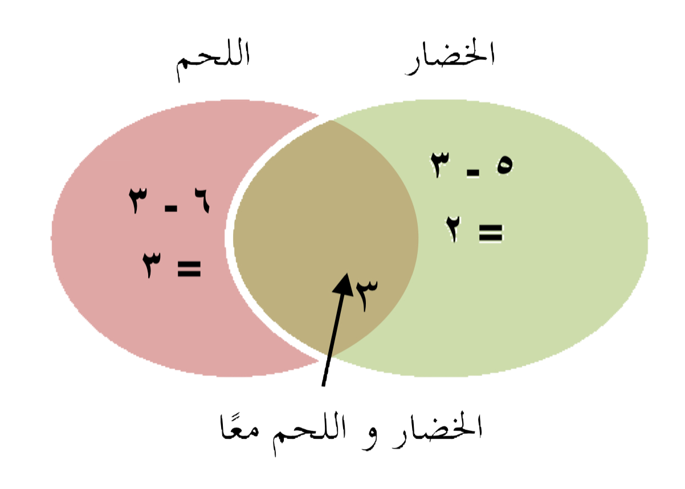
المقدمة
مسألة ٧
الواجب
٥
نرسم دائرتين متداخلتين لتمثيل الإضافتين ، و بما أن ٣ أشخاص يحبون الإضافتين فنكتب ٣ في منطقة التداخل ثم نطرح ٣ من العددين لنعرف العددين في المنطقتين الأخريين .
حل
عدد الأشخاص الذين يحبون إضافة الخضار فقط = شخصين
و عدد الأشخاص الذين يحبون إضافة اللحم فقط = ٣ أشخاص
تحقق
بمراجعة الحل مع المعطيات في كل منطقة والتأكد من تمثيل العدد الصحيح من الطلاب نجد أن الإجابة صحيحة و متفقة .

Slide 7
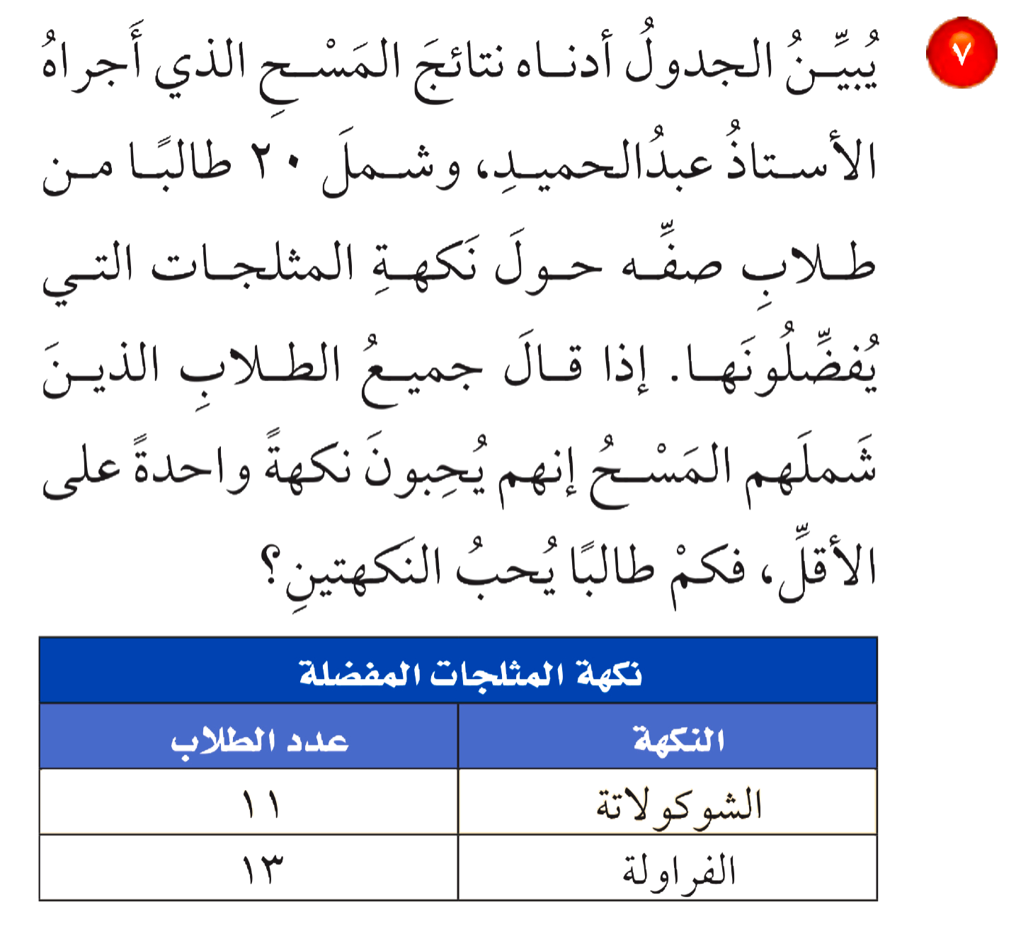
المقدمة
مسألة ٥
الواجب
٧
الحل

Slide 8
المقدمة
مسألة ٥
الواجب
٧
جدول معطى يبيّن نتائج المسح الذي أجراه الأستاذ عبدالحميد
شمل المسح ٢٠ طالبا حول نكهة الايسكريم التي يفضلونها الطلاب
قال جميع الطلاب الذين شملهم المسح أنهم يحبون نكهة واحدة على الأقل
اِفهم
كم طالبا يحب النكهتين ؟
خطط
نستخدم خطة الاستدلال المنطقي و نستعين في ذلك بأشكال فن نرسم

Slide 9
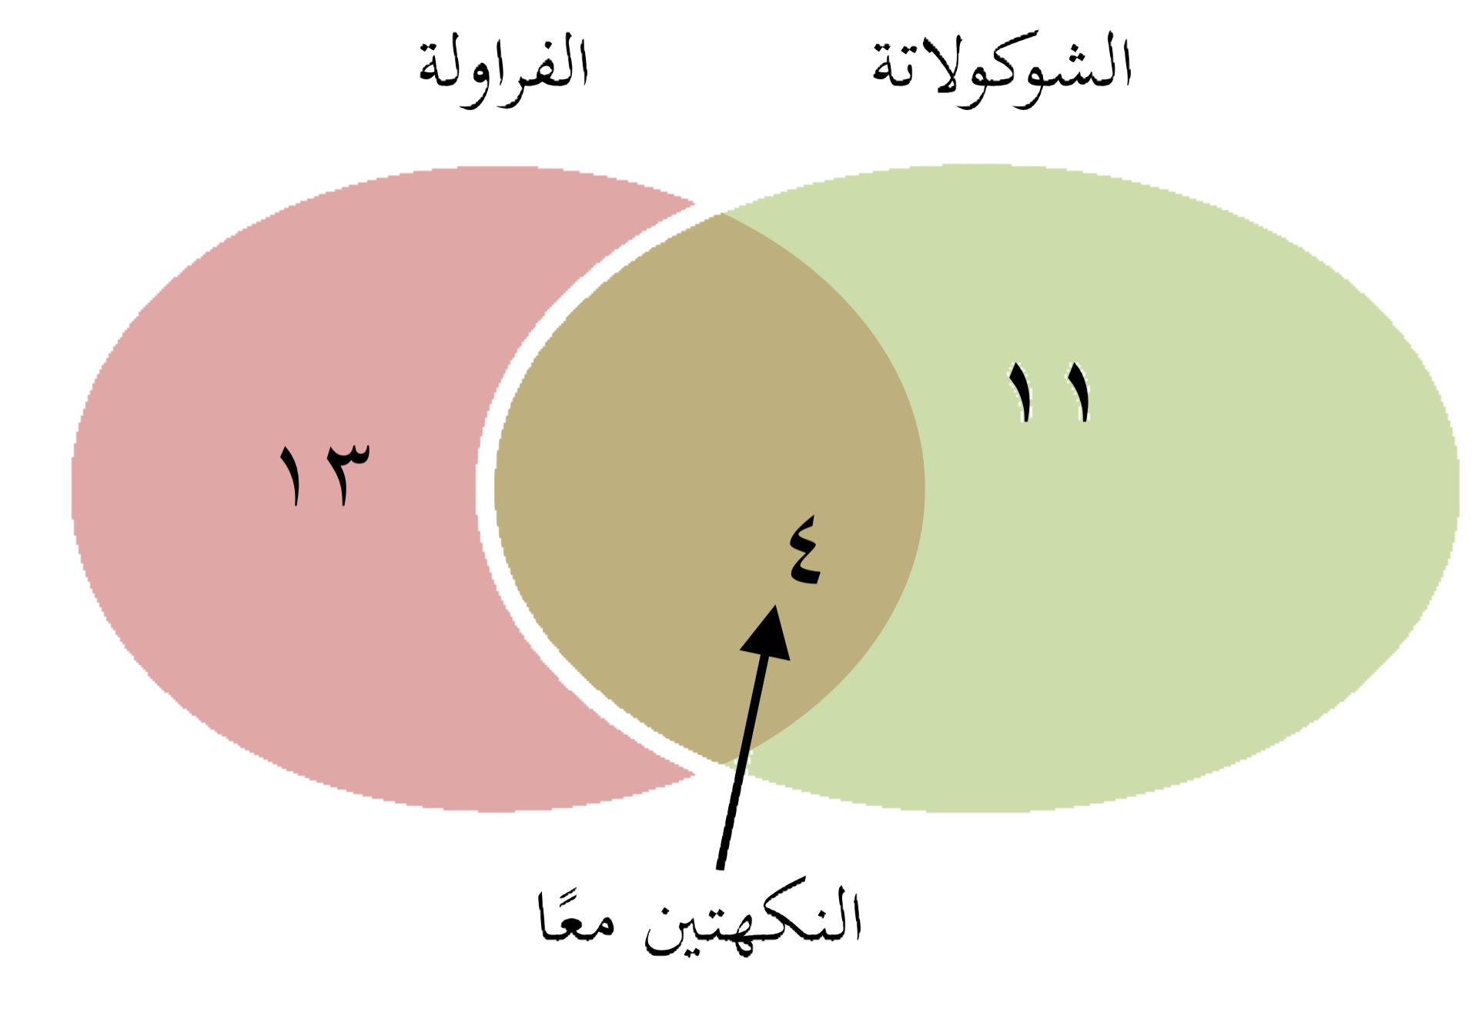
المقدمة
مسألة ٥
الواجب
٧
نرسم دائرتين متداخلتين لتمثيل النكهتين ،
و بما أن عدد الطلاب جميعا ٢٠ فيجب أن يكون مجموع الطلاب في الدائرتين ٢٠ إذن نضع في منطقة التداخل ٤ حتى يكتمل العدد
حل
إذن عدد الطلاب الذين يحبون النكهتين = ٤ طلاب
بمراجعة الحل مع المعطيات في كل منطقة والتأكد من تمثيل العدد الصحيح من الطلاب نجد أن الإجابة صحيحة و متفقة .
تحقق

Slide 10
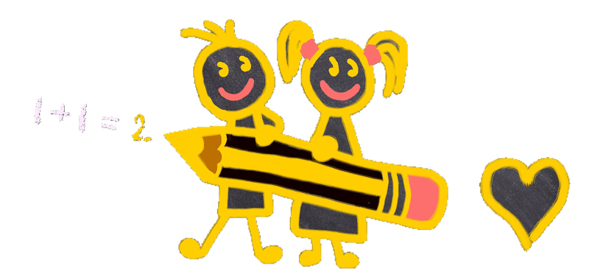


المقدمة
مسألة ٥
مسألة ٦
الواجب
٦٣
٨
سؤال
صفحة
ختاماً
إنّ النجاح هو محصِّلة اجتهادات صغيرة تتراكم يوماً بعد يوم.

